Slide 1


Slide 2






تعيين تلميذ(ة) للإجابة
توجيهات و شرح التعليمات
عرض فيديو
المرور بين الصفوف للمساعدة و تصحيح الإنجازات
عمل في ثنائيات
نهاية الشريط، المرور إلى الشريحة الموالية.

Slide 3

تنظيم حصص الأسبوع التربوي
اليوم 3 -
اليوم 1 -
أنشطة اعتيادية
الطلاقة / التحدث
القراءة/ الفهم
البنيات اللغوية
أنشطة اعتيادية
الطلاقة
وضعية تقويمية
اليوم 2 -
اليوم 4 -
أنشطة اعتيادية
الطلاقة / التحدث
القراءة / الفهم
الكتابة
أنشطة اعتيادية
الطلاقة
القراءة / المعجم
البنيات اللغوية

Slide 4







هيكلة حصة اليوم
-01 انشطة اعتيادية
نشيد : «متع جسمك»
إملاء
- 02الطلاقة
قراءة فقرة بطلاقة
65
- 03وضعية تقويمية
قراءة النص/ الفهم / الكتابة

Slide 5

عند نهاية الحصة
على الأقل 80 % من المتعلمين سيكونون قادرين على:
قراءة فقرات بطلاقة في حدود 35 كلمة.
استثمار المكتسبات السابقة للإجابة عن أسئلة الوضعية التقويمية.

Slide 6

افتتاح الحصة
افتتاح الحصة
الترحيب وتدبير السلوك؛
الأنشطة الاعتيادية: نشيد «متع جسمك» /إملاء

Slide 7



مرحبا بكم . سننطلق في حصة اللغة العربية .
اختــتام الحــصة
وضعية تقويمية
الطلاقة
افتتاح الحصة

Slide 8



قبل أن نبدأ حصة اليوم سأخبركم عن شروط الحصول على نجمة التميز.
في كل حصة سيفوز ثلاثة منكم بالنجمة.
اختــتام الحــصة
وضعية تقويمية
الطلاقة
افتتاح الحصة
أُنْصِتُ وأَنْتَبِهُ جَيِّداً لِلدَّرْسِ.
دونَ أَن أَقِف، أَرْفَعُ أُصْبُعي لِلْإجابَةِ.

Slide 9


قبل أن نبدأ حصة اليوم سأخبركم عن شروط الحصول على نجمة التميز.
في كل حصة سيفوز ثلاثة منكم بالنجمة.
اختــتام الحــصة
وضعية تقويمية
الطلاقة
افتتاح الحصة

Slide 10
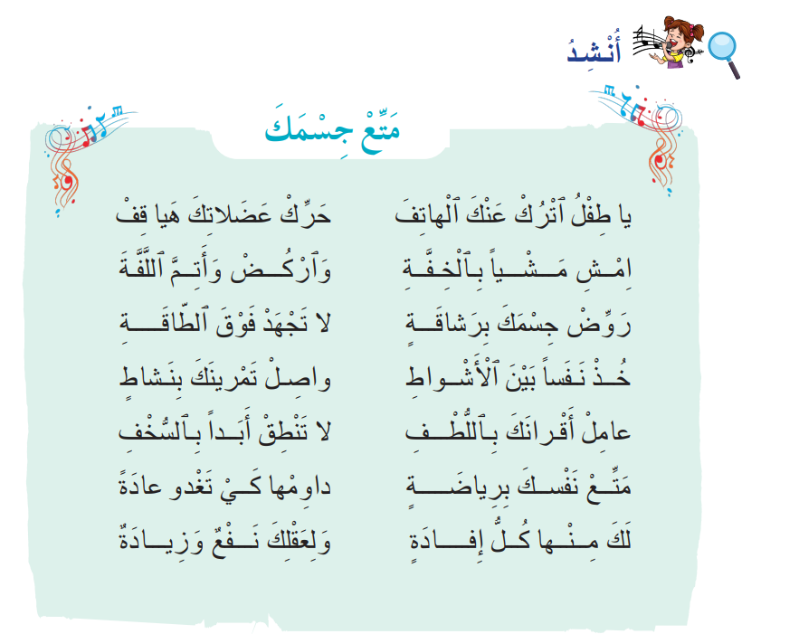
ننشد معا
اختــتام الحــصة
وضعية تقويمية
الطلاقة
افتتاح الحصة

Slide 11

أنشدوا
اختــتام الحــصة
وضعية تقويمية
الطلاقة
افتتاح الحصة

Slide 12


اختــتام الحــصة
وضعية تقويمية
الطلاقة
افتتاح الحصة
من يقوم للإنشاد؟

Slide 13
انتبهوا جيدا كيف سأقرأ النصَّ.
اختــتام الحــصة
وضعية تقويمية
الطلاقة
افتتاح الحصة
عَلى مائِدَةِ ٱلْغَداءِ، رَقَصْنا وَٱحْتَفَلْنا بِفَوائِدِنا ٱلْكَثيرَةِ، هذا أَميرُ ٱلْخُضَرِ يُحَيّيكُمْ، وَهذِهِ طَماطِمُ شَهِيَّةٌ تُطِلُّ عَلَيْكُمْ، أَمّا صَديقُكُمُ ٱلْجَزَرُ، فَيُهْديكُمْ سَلاماً. أَمّا ٱلسَّيِّدَةُ بَطاطا فَتَسْأَلُكُمْ: هَلْ تُفَضِّلونَها مَقْلِيَّةً أَوْ مَطْهِيَّةً؟

Slide 14

استعدوا للقراءة؛ أمامكم دقيقة من أجل قراءة صامتة للفقرة.
اختــتام الحــصة
وضعية تقويمية
الطلاقة
افتتاح الحصة
عَلى مائِدَةِ ٱلْغَداءِ، رَقَصْنا وَٱحْتَفَلْنا بِفَوائِدِنا ٱلْكَثيرَةِ، هذا أَميرُ ٱلْخُضَرِ يُحَيّيكُمْ، وَهذِهِ طَماطِمُ شَهِيَّةٌ تُطِلُّ عَلَيْكُمْ، أَمّا صَديقُكُمُ ٱلْجَزَرُ، فَيُهْديكُمْ سَلاماً. أَمّا ٱلسَّيِّدَةُ بَطاطا فَتَسْأَلُكُمْ: هَلْ تُفَضِّلونَها مَقْلِيَّةً أَوْ مَطْهِيَّةً؟

Slide 15

التلميذ ....... قم إلى السبورة للقراءة . ويسجل الأستاذ على سجل الطلاقة.
اختــتام الحــصة
وضعية تقويمية
الطلاقة
افتتاح الحصة
عَلى مائِدَةِ ٱلْغَداءِ، رَقَصْنا وَٱحْتَفَلْنا بِفَوائِدِنا ٱلْكَثيرَةِ، هذا أَميرُ ٱلْخُضَرِ يُحَيّيكُمْ، وَهذِهِ طَماطِمُ شَهِيَّةٌ تُطِلُّ عَلَيْكُمْ، أَمّا صَديقُكُمُ ٱلْجَزَرُ، فَيُهْديكُمْ سَلاماً. أَمّا ٱلسَّيِّدَةُ بَطاطا فَتَسْأَلُكُمْ: هَلْ تُفَضِّلونَها مَقْلِيَّةً أَوْ مَطْهِيَّةً؟

Slide 16
ما عنوان النص الذي تذكركم به هذه الفقرة؟ ما هي شخصياته؟
.
اختــتام الحــصة
وضعية تقويمية
الطلاقة
افتتاح الحصة
عَلى مائِدَةِ ٱلْغَداءِ، رَقَصْنا وَٱحْتَفَلْنا بِفَوائِدِنا ٱلْكَثيرَةِ، هذا أَميرُ ٱلْخُضَرِ يُحَيّيكُمْ، وَهذِهِ طَماطِمُ شَهِيَّةٌ تُطِلُّ عَلَيْكُمْ، أَمّا صَديقُكُمُ ٱلْجَزَرُ، فَيُهْديكُمْ سَلاماً. أَمّا ٱلسَّيِّدَةُ بَطاطا فَتَسْأَلُكُمْ: هَلْ تُفَضِّلونَها مَقْلِيَّةً أَوْ مَطْهِيَّةً؟

Slide 17

خذوا ألواحكم سأملي عليكم كلمات.
اختــتام الحــصة
وضعية تقويمية
الطلاقة
افتتاح الحصة

Slide 18
سأقرأ الكلمات .من يقرأ ؟
اختــتام الحــصة
وضعية تقويمية
الطلاقة
افتتاح الحصة
اَلشَّهِيَّةُ
اَلْخُضَرُ
اَلصَّديقُ

Slide 19
انظروا إلى الكلمة جيدا.
اختــتام الحــصة
وضعية تقويمية
الطلاقة
افتتاح الحصة
اَلصَّديقُ

Slide 20
اكتبوا.
ينطق الأستاذ الكلمة.
اختــتام الحــصة
وضعية تقويمية
الطلاقة
افتتاح الحصة

Slide 21
ارفعوا الألواح، صححوا.
اختــتام الحــصة
وضعية تقويمية
الطلاقة
افتتاح الحصة
اَلصَّديقُ

Slide 22
انظروا إلى الكلمة جيدا.
اختــتام الحــصة
وضعية تقويمية
الطلاقة
افتتاح الحصة
اَلْخُضَرُ

Slide 23
اكتبوا.
ينطق الأستاذ الكلمة.
اختــتام الحــصة
وضعية تقويمية
الطلاقة
افتتاح الحصة

Slide 24
ارفعوا الألواح، صححوا.
اختــتام الحــصة
وضعية تقويمية
الطلاقة
افتتاح الحصة
اَلْخُضَرُ

Slide 25
انظروا إلى الكلمة جيدا.
اختــتام الحــصة
وضعية تقويمية
الطلاقة
افتتاح الحصة
اَلشَّهِيَّةُ

Slide 26
اكتبوا.
ينطق الأستاذ الكلمة.
اختــتام الحــصة
وضعية تقويمية
الطلاقة
افتتاح الحصة

Slide 27
ارفعوا الألواح، صححوا.
اختــتام الحــصة
وضعية تقويمية
الطلاقة
افتتاح الحصة
اَلشَّهِيَّةُ

Slide 28


الوضعية التقويمية
استماع وتحدث
ورشة القراءة (شكرا يا أمي): القراءة والفهم

Slide 29
اختــتام الحــصة
وضعية تقويمية
الطلاقة
افتتاح الحصة
انتبهوا سأقرأ
بَطَلُ ٱلصِّحَّةِ
كانَ عُمَرُ طِفْلاً نَشيطاً يَحْلُمُ أَنْ يُصْبِحَ بَطَلاً قَوِيّاً. بَيْنَما كانَ يَلْعَبُ في غُرْفَتِهِ، سَمِعَ صَوْتاً غَريباً.
-مَنْ هُناكَ؟ سَأَلَ عُمَرُ بِفُضولٍ.
-أَنا ٱلتُّفّاحَةُ ٱلسِّحْرِيَّةُ! جِئْتُ لِأُعَلِّمَكَ كَيْفَ تُصْبِحُ بَطَلاً حَقيقِيّاً!
-كَيْفَ ذَلِكَ؟

Slide 30
اختــتام الحــصة
وضعية تقويمية
الطلاقة
افتتاح الحصة
من يقرأ؟
بَطَلُ ٱلصِّحَّةِ
كانَ عُمَرُ طِفْلاً نَشيطاً يَحْلُمُ أَنْ يُصْبِحَ بَطَلاً قَوِيّاً. بَيْنَما كانَ يَلْعَبُ في غُرْفَتِهِ، سَمِعَ صَوْتاً غَريباً.
-مَنْ هُناكَ؟ سَأَلَ عُمَرُ بِفُضولٍ.
-أَنا ٱلتُّفّاحَةُ ٱلسِّحْرِيَّةُ! جِئْتُ لِأُعَلِّمَكَ كَيْفَ تُصْبِحُ بَطَلاً حَقيقِيّاً!
-كَيْفَ ذَلِكَ؟

Slide 31
اختــتام الحــصة
وضعية تقويمية
الطلاقة
افتتاح الحصة
من يقرأ؟
قالَتِ ٱلتُّفّاحَةُ: أَسْرارِي بَسيطَةٌ: اِسْتَيْقِظْ مُبَكِّراً، اِغْسِلْ يَدَيْكَ، تَناوَل فَطورَكَ ٱلصِّحِّيَّ، وَلا تُهْمِلْ نَظافَةَ أَسْنانِكَ، وَتَناوَلِ ٱلْخُضْرَواتِ وَٱلْفَواكِهَ ٱلطَّرِيَّةَ. وَلا تَنْسَ أَنْ تُواظِبَ عَلى ٱلرِّياضَةِ كُلَّ يَوْمٍ!
بَدَأَ عُمَرُ يَتَّبِعُ نَصائِحَ ٱلتُّفّاحَةِ بِحَماسٍ. بَعْدَ أُسْبوعٍ، لاحَظَ أَنَّهُ أَصْبَحَ أَقْوى وَأَكْثَرَ نَشاطاً.

Slide 32
اختــتام الحــصة
وضعية تقويمية
الطلاقة
افتتاح الحصة
من يتابع القراءة؟
في ٱلْمَدْرَسَةِ، سَأَلَهُ مُعَلِّمُهُ: مَا سِرُّ قُوَّتِكَ يا عُمَرُ؟
اِبْتَسَمَ عُمَرُ وَقالَ: اَلْعاداتُ ٱلصِّحِّيَّةُ هِيَ سِرُّ قُوَّتي.
مُنْذُ ذَلِكَ ٱلْيَوْمِ، صارَ عُمَرُ يُلَقَّبُ بِـ"بَطَلِ ٱلصِّحَّةِ"، وَأَصْبَحَ يُشَجِّعُ أَصْدِقاءَهُ عَلى ٱتِّبَاعِ نَصائِحِ ٱلتُّفّاحَةِ ٱلسِّحْرِيَّةِ لِيُصْبِحوا أَقْوِياءَ وَأَصِحّاءَ مِثْلَهُ!

Slide 33
خذوا ألواحكم سأطرح عليكم بعض الأسئلة.
اختــتام الحــصة
وضعية تقويمية
الطلاقة
افتتاح الحصة

Slide 34
نَصَحَتِ ٱلتُّفّاحَةُ ٱلسِّحْرِيَّةُ عُمَرَ. اكتبوا الحرف المناسب على الألواح
اختــتام الحــصة
وضعية تقويمية
الطلاقة
افتتاح الحصة
نَصَحَتِ ٱلتُّفّاحَةُ ٱلسِّحْرِيَّةُ عُمَرَ:
أ- أَنْ يَتَناوَلَ ٱلْخُضْرَواتِ فَقَطْ ؛
ب- أَنْ يَأْكُلَ ٱلْحَلْوى كَثيراً؛
ت- أَنْ يَسْتَيْقِظَ مُبَكِّراً وَيَتَناوَلَ ٱلْفَواكِهَ وَٱلْخُضْرَواتِ؛
ث- أَنْ يَنامَ طوالَ ٱلْيَوْمِ.

Slide 35
نَصَحَتِ ٱلتُّفّاحَةُ ٱلسِّحْرِيَّةُ عُمَرَ. اكتبوا الحرف المناسب على الألواح
اختــتام الحــصة
وضعية تقويمية
الطلاقة
افتتاح الحصة
نَصَحَتِ ٱلتُّفّاحَةُ ٱلسِّحْرِيَّةُ عُمَرَ:
أ- أَنْ يَتَناوَلَ ٱلْخُضْرَواتِ فَقَطْ ؛
ب- أَنْ يَأْكُلَ ٱلْحَلْوى كَثيراً؛
ت- أَنْ يَسْتَيْقِظَ مُبَكِّراً وَيَتَناوَلَ ٱلْفَواكِهَ وَٱلْخُضْرَواتِ؛
ث- أَنْ يَنامَ طوالَ ٱلْيَوْمِ.

Slide 36
كَانَ سِرُّ قُوَّةِ عُمَرَ. اكتبوا الحرف المناسب على الألواح
اختــتام الحــصة
وضعية تقويمية
الطلاقة
افتتاح الحصة
كَانَ سِرُّ قُوَّةِ عُمَرَ:
اَلْحَلْوى وَٱلشُّكلاطَةُ؛
ب- اَلْعاداتُ ٱلصِّحِّيَّةُ؛
ت- اَللَّعِبُ طوالَ ٱلْيَوْمِ؛
ث- اَلنَّوْمُ كَثيراً.

Slide 37
كَانَ سِرُّ قُوَّةِ عُمَرَ. اكتبوا الحرف المناسب على الألواح
اختــتام الحــصة
وضعية تقويمية
الطلاقة
افتتاح الحصة
كَانَ سِرُّ قُوَّةِ عُمَرَ:
اَلْحَلْوى وَٱلشُّكلاطَةُ؛
ب- اَلْعاداتُ ٱلصِّحِّيَّةُ؛
ت- اَللَّعِبُ طوالَ ٱلْيَوْمِ؛
ث- اَلنَّوْمُ كَثيراً.

Slide 38
ساعَدَتِ ٱلتُّفَّاحَةُ عُمَرَ.اكتبوا الحرف المناسب للجواب الصحيح
اختــتام الحــصة
وضعية تقويمية
الطلاقة
افتتاح الحصة
ساعَدَتِ ٱلتُّفَّاحَةُ عُمَرَ:
لِأَنَّها تُحِبُّ ٱلْأَطْفالَ؛
لِأَنَّها تُريدُ أَنْ تُصْبِحَ صَديقَةً لَهُ؛
لِأَنَّها تُريدُ أَنْ تُعَلِّمَهُ ٱلْعاداتِ ٱلصِّحِّيَّةَ ؛
لِأَنَّها تُريدُ أَنْ تَلْعَبَ مَعَهُ.

Slide 39
ساعَدَتِ ٱلتُّفَّاحَةُ عُمَرَ.اكتبوا الحرف المناسب للجواب الصحيح
اختــتام الحــصة
وضعية تقويمية
الطلاقة
افتتاح الحصة
ساعَدَتِ ٱلتُّفَّاحَةُ عُمَرَ:
لِأَنَّها تُحِبُّ ٱلْأَطْفالَ؛
لِأَنَّها تُريدُ أَنْ تُصْبِحَ صَديقَةً لَهُ؛
لِأَنَّها تُريدُ أَنْ تُعَلِّمَهُ ٱلْعاداتِ ٱلصِّحِّيَّةَ ؛
لِأَنَّها تُريدُ أَنْ تَلْعَبَ مَعَهُ.

Slide 40
أَصْبَحَ عُمَرُ يُلَقَّبُ بِـ"بَطَلِ ٱلصِّحَّةِ". اكتبوا الحرف المناسب للجواب الصحيح
اختــتام الحــصة
وضعية تقويمية
الطلاقة
افتتاح الحصة
أَصْبَحَ عُمَرُ يُلَقَّبُ بِـ"بَطَلِ ٱلصِّحَّةِ":
لِأَنَّهُ كانَ يُشَجِّعُ عَلى ٱتِّباعِ ٱلْعاداتِ ٱلصِّحِّيَّةِ؛
لِأَنَّهُ كانَ يَلْعَبُ كَثيراً؛
لِأَنَّهُ كانَ يَأْكُلُ ٱلْحَلْوى كَثيراً؛
لِأَنَّهُ كانَ يَنامُ كَثيراً.

Slide 41
أَصْبَحَ عُمَرُ يُلَقَّبُ بِـ"بَطَلِ ٱلصِّحَّةِ". اكتبوا الحرف المناسب للجواب الصحيح
اختــتام الحــصة
وضعية تقويمية
الطلاقة
افتتاح الحصة
أَصْبَحَ عُمَرُ يُلَقَّبُ بِـ"بَطَلِ ٱلصِّحَّةِ":
لِأَنَّهُ كانَ يُشَجِّعُ عَلى ٱتِّباعِ ٱلْعاداتِ ٱلصِّحِّيَّةِ؛
لِأَنَّهُ كانَ يَلْعَبُ كَثيراً؛
لِأَنَّهُ كانَ يَأْكُلُ ٱلْحَلْوى كَثيراً؛
لِأَنَّهُ كانَ يَنامُ كَثيراً.

Slide 42
سأقرأ الفقرات، انتبهوا جيدا
اختــتام الحــصة
وضعية تقويمية
الطلاقة
افتتاح الحصة
يَحْلُمُ عُمَرُ بِأَنْ يُصْبِحَ بَطَلاً قَوِيًّا. تَظْهَرُ لَهُ بُرْتُقالَةٌ سِحْرِيَّةٌ تُعَلِّمُهُ ٱلْعاداتِ ٱلصِّحِّيَّةَ، فَيَتَّبِعُها بِحَماسَةٍ وَيُصْبِحُ قَوِيًّا وَنَشيطاً وَيُلَقَّبُ بِبَطَلِ ٱلصِّحَّةِ في ٱلْمَدْرَسَةِ.
يَحْلُمُ عُمَرُ بِأَنْ يُصْبِحَ بَطَلاً قَوِيًّا. تَظْهَرُ لَهُ تُفّاحَةٌ سِحْرِيَّةٌ تُعَلِّمُهُ ٱلْعاداتِ ٱلصِّحِّيَّةَ، فَيَتَّبِعُها بِحَماسَةٍ وَيُصْبِحُ ضَعيفاً وَكَسولاً وَيُلَقَّبُ بِبَطَلِ ٱلصِّحَّةِ في ٱلْمَدْرَسَةِ.
يَحْلُمُ عُمَرُ بِأَنْ يُصْبِحَ بَطَلاً قَوِيًّا. تَظْهَرُ لَهُ تُفّاحَةٌ سِحْرِيَّةٌ تُعَلِّمُهُ ٱلْعاداتِ ٱلصِّحِّيَّةَ، فَيَتَّبِعُها بِحَماسَةٍ وَيُصْبِحُ قَوِيًّا وَنَشيطاً وَيُلَقَّبُ بِبَطَلِ ٱلصِّحَّةِ في ٱلْمَدْرَسَةِ.
3
2
1

Slide 43
من يقرأ؟
اختــتام الحــصة
وضعية تقويمية
الطلاقة
افتتاح الحصة
يَحْلُمُ عُمَرُ بِأَنْ يُصْبِحَ بَطَلاً قَوِيًّا. تَظْهَرُ لَهُ بُرْتُقالَةٌ سِحْرِيَّةٌ تُعَلِّمُهُ ٱلْعاداتِ ٱلصِّحِّيَّةَ، فَيَتَّبِعُها بِحَماسَةٍ وَيُصْبِحُ قَوِيًّا وَنَشيطاً وَيُلَقَّبُ بِبَطَلِ ٱلصِّحَّةِ في ٱلْمَدْرَسَةِ.
يَحْلُمُ عُمَرُ بِأَنْ يُصْبِحَ بَطَلاً قَوِيًّا. تَظْهَرُ لَهُ تُفّاحَةٌ سِحْرِيَّةٌ تُعَلِّمُهُ ٱلْعاداتِ ٱلصِّحِّيَّةَ، فَيَتَّبِعُها بِحَماسَةٍ وَيُصْبِحُ ضَعيفاً وَكَسولاً وَيُلَقَّبُ بِبَطَلِ ٱلصِّحَّةِ في ٱلْمَدْرَسَةِ.
يَحْلُمُ عُمَرُ بِأَنْ يُصْبِحَ بَطَلاً قَوِيًّا. تَظْهَرُ لَهُ تُفّاحَةٌ سِحْرِيَّةٌ تُعَلِّمُهُ ٱلْعاداتِ ٱلصِّحِّيَّةَ، فَيَتَّبِعُها بِحَماسَةٍ وَيُصْبِحُ قَوِيًّا وَنَشيطاً وَيُلَقَّبُ بِبَطَلِ ٱلصِّحَّةِ في ٱلْمَدْرَسَةِ.
3
2
1

Slide 44
اكتبوا الرقم المناسب لملخص قصة" شكرا أمي"
اختــتام الحــصة
وضعية تقويمية
الطلاقة
افتتاح الحصة
يَحْلُمُ عُمَرُ بِأَنْ يُصْبِحَ بَطَلاً قَوِيًّا. تَظْهَرُ لَهُ بُرْتُقالَةٌ سِحْرِيَّةٌ تُعَلِّمُهُ ٱلْعاداتِ ٱلصِّحِّيَّةَ، فَيَتَّبِعُها بِحَماسَةٍ وَيُصْبِحُ قَوِيًّا وَنَشيطاً وَيُلَقَّبُ بِبَطَلِ ٱلصِّحَّةِ في ٱلْمَدْرَسَةِ.
يَحْلُمُ عُمَرُ بِأَنْ يُصْبِحَ بَطَلاً قَوِيًّا. تَظْهَرُ لَهُ تُفّاحَةٌ سِحْرِيَّةٌ تُعَلِّمُهُ ٱلْعاداتِ ٱلصِّحِّيَّةَ، فَيَتَّبِعُها بِحَماسَةٍ وَيُصْبِحُ ضَعيفاً وَكَسولاً وَيُلَقَّبُ بِبَطَلِ ٱلصِّحَّةِ في ٱلْمَدْرَسَةِ.
يَحْلُمُ عُمَرُ بِأَنْ يُصْبِحَ بَطَلاً قَوِيًّا. تَظْهَرُ لَهُ تُفّاحَةٌ سِحْرِيَّةٌ تُعَلِّمُهُ ٱلْعاداتِ ٱلصِّحِّيَّةَ، فَيَتَّبِعُها بِحَماسَةٍ وَيُصْبِحُ قَوِيًّا وَنَشيطاً وَيُلَقَّبُ بِبَطَلِ ٱلصِّحَّةِ في ٱلْمَدْرَسَةِ.
3
2
1

Slide 45
الرقم المناسب لملخص قصة" بطل الصحة" هو 1. من يقرأ؟
اختــتام الحــصة
وضعية تقويمية
الطلاقة
افتتاح الحصة
يَحْلُمُ عُمَرُ بِأَنْ يُصْبِحَ بَطَلاً قَوِيًّا. تَظْهَرُ لَهُ تُفّاحَةٌ سِحْرِيَّةٌ تُعَلِّمُهُ ٱلْعاداتِ ٱلصِّحِّيَّةَ، فَيَتَّبِعُها بِحَماسَةٍ وَيُصْبِحُ قَوِيًّا وَنَشيطاً وَيُلَقَّبُ بِبَطَلِ ٱلصِّحَّةِ في ٱلْمَدْرَسَةِ.
1

Slide 46

خذوا دفاتركم
اختــتام الحــصة
وضعية تقويمية
الطلاقة
افتتاح الحصة

Slide 47

رَتِّبوا ٱلْكَلِماتِ لِتَرْكيبِ جُمَلٍ:
اختــتام الحــصة
وضعية تقويمية
اختــتام الحــصة
الطلاقة
افتتاح الحصة
فَطورَهُ
باكِراً
عُمَرُ
وَيَتَناوَلُ
ٱلصِّحِّيَّ.
يَسْتَيْقِظُ

Slide 48
صححوا.
اختــتام الحــصة
وضعية تقويمية
اختــتام الحــصة
الطلاقة
افتتاح الحصة
فَطورَهُ
باكِراً
عُمَرُ
وَيَتَناوَلُ
ٱلصِّحِّيَّ.
يَسْتَيْقِظُ
يَسْتَيْقِظُ عُمَرُ باكِراً وَيَتَناوَلُ فَطورَهُ ٱلصِّحِّيَّ.

Slide 49
رَتِّبوا ٱلْكَلِماتِ لِتَرْكيبِ جُمَلٍ:
اختــتام الحــصة
وضعية تقويمية
اختــتام الحــصة
الطلاقة
افتتاح الحصة
وَٱلْفَواكِهِ.
عَلى ٱلرِّياضَةِ
أَنْ تُواظِبَ
ٱلْخُضَرِ
عَلَيْكَ
وَتَناوُلِ

Slide 50
رَتِّبوا ٱلْكَلِماتِ لِتَرْكيبِ جُمَلٍ:
اختــتام الحــصة
وضعية تقويمية
اختــتام الحــصة
الطلاقة
افتتاح الحصة
وَٱلْفَواكِهِ.
عَلى ٱلرِّياضَةِ
أَنْ تُواظِبَ
ٱلْخُضَرِ
عَلَيْكَ
وَتَناوُلِ
عَلَيْكَ أَنْ تُواظِبَ عَلى ٱلرِّياضَةِ وَتَناوُلِ ٱلْخُضَرِ وَٱلْفَواكِهِ.

Slide 51
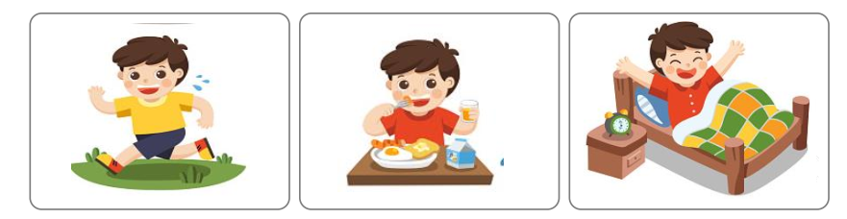
عَبِّروا عَنْ كُلِّ مَشْهَدٍ بِجُمْلَةٍ تامَّةٍ:
اختــتام الحــصة
وضعية تقويمية
الطلاقة
افتتاح الحصة
3
2
1
لِكَيْ تُحافِظَ عَلى صِحَّتِكَ:
.....................................................................
.....................................................................
.....................................................................
1
2
3

Slide 52
صححوا.
اختــتام الحــصة
وضعية تقويمية
الطلاقة
افتتاح الحصة
3
2
1
لِكَيْ تُحافِظَ عَلى صِحَّتِكَ:
اِسْتَيْقِظْ باكِراً.
تَناوَلْ فَطوراً صِحِّيّاً.
واظِبْ عَلى مُمارَسَةِ ٱلرِّياضَةِ .
1
2
3

Slide 53
اختتام الحصة
ماذا تعلمتم؟
واجباتكم المنزلية.

Slide 54
تدربنا على قراءة فقرة بدقة واسترسال
اختــتام الحــصة
وضعية تقويمية
الطلاقة
افتتاح الحصة
عَلى مائِدَةِ ٱلْغَداءِ، رَقَصْنا وَٱحْتَفَلْنا بِفَوائِدِنا ٱلْكَثيرَةِ، هذا أَميرُ ٱلْخُضَرِ يُحَيّيكُمْ، وَهذِهِ طَماطِمُ شَهِيَّةٌ تُطِلُّ عَلَيْكُمْ، أَمّا صَديقُكُمُ ٱلْجَزَرُ، فَيُهْديكُمْ سَلاماً. أَمّا ٱلسَّيِّدَةُ بَطاطا فَتَسْأَلُكُمْ: هَلْ تُفَضِّلونَها مَقْلِيَّةً أَوْ مَطْهِيَّةً؟

Slide 55
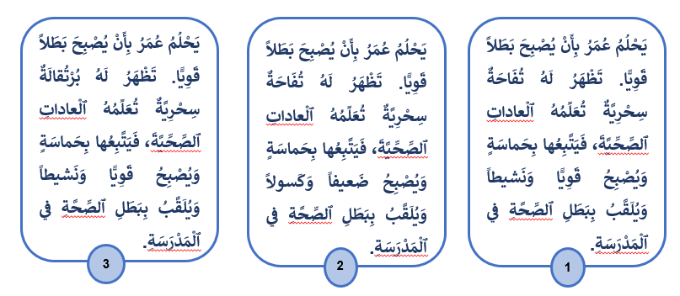
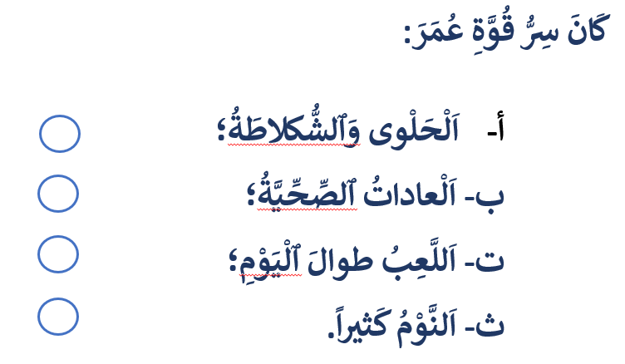
تدربنا على الإجابة عن أسئلة الفهم.
اختــتام الحــصة
وضعية تقويمية
الطلاقة
افتتاح الحصة

Slide 56
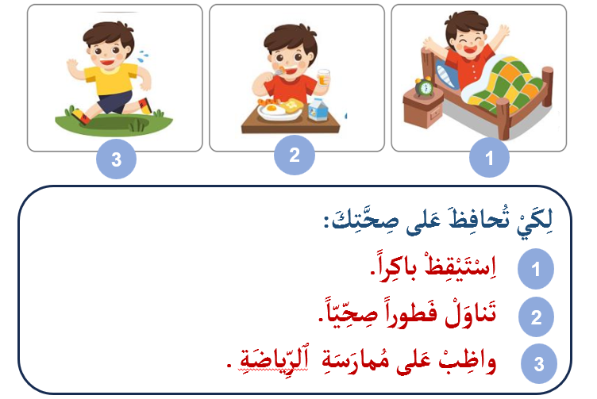
تدربنا على التعبير عن مشاهد بجمل تامة.
اختــتام الحــصة
وضعية تقويمية
الطلاقة
افتتاح الحصة

Slide 57
اختتام الحصة
ماذا تعلمتم؟
واجباتكم المنزلية.

Slide 58

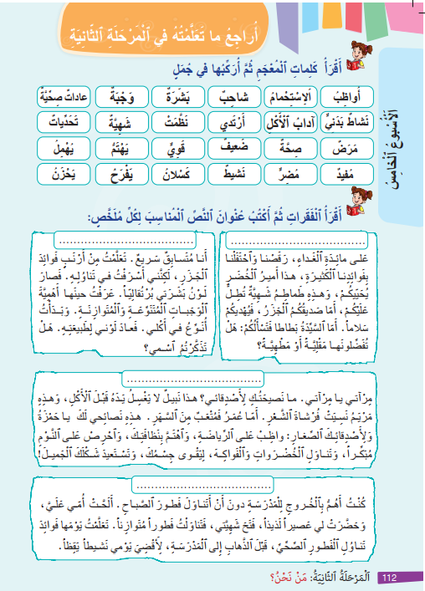
في المنزل، تدربوا على قراءة الفقرة الأولى ص 112. ارسموا علامة أمام المطلوب
اختــتام الحــصة
قراءة
استـماع وتحدث
معــــــــــجم
افتتاح الحصة

Slide 59


Slide 60
بناء على إنجازات المتعلمين خلال الممارسة المستقلة
ما تقديرك لنسبة التحكم في هدف الدرس؟
تسجل النسبة على صفحة اليوم من مذكرة الأستاذ.

